Slide 1
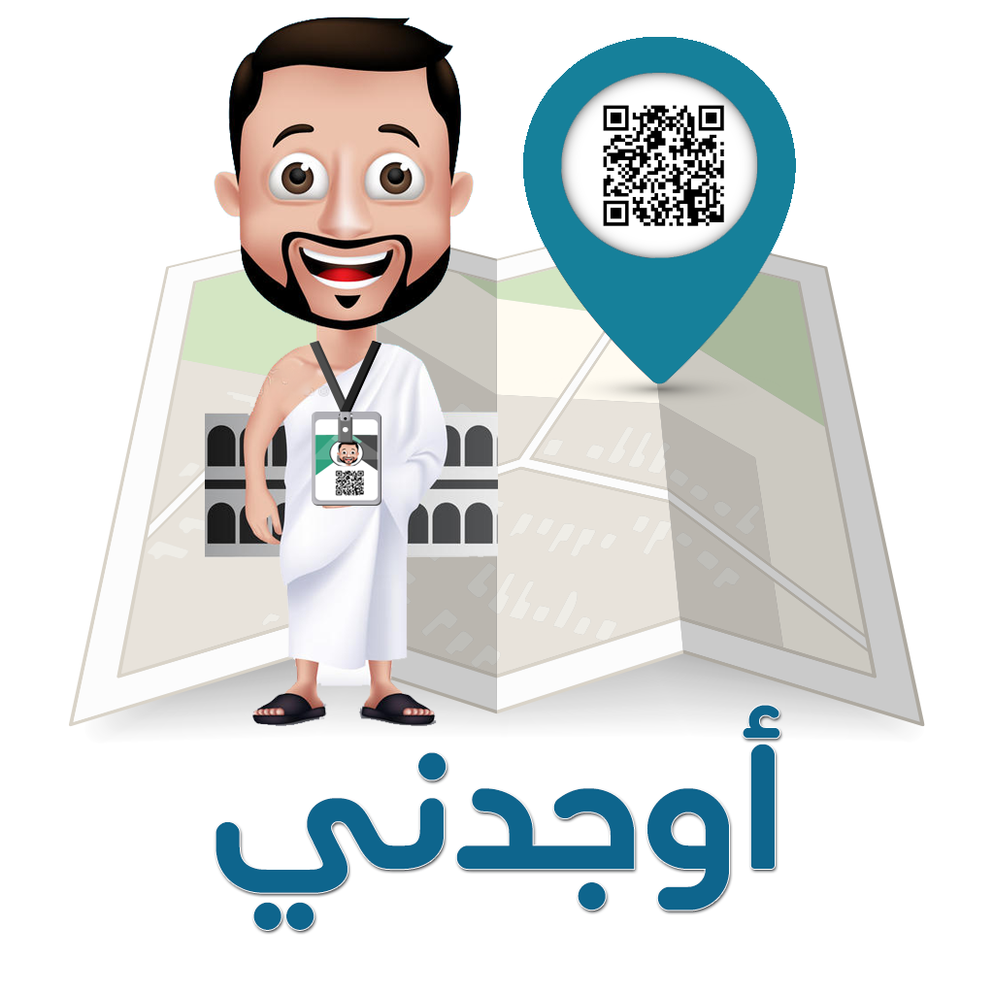
G-019 فريق: عمر السقاف (مطور ويب) عادل الجابري (مطور ويب) عبدالله العسيري (مطور تطبيقات هواتف ذكية) فاطمه الريا (محلل أمن معلومات) عائشه الصياح (محلل أمن معلومات)

Slide 2
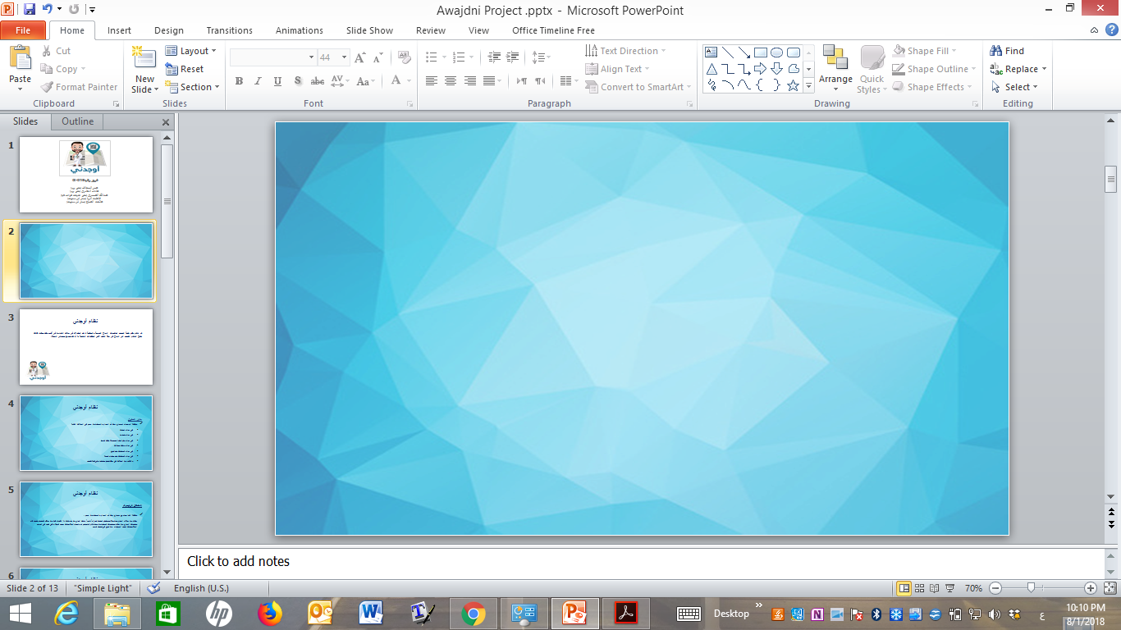
نظام أوجدني
الفئة: الصحة العامة.
مستخدمي النظام: مقدمي الرعاية الصحية، مكاتب شؤون الحجاح، المرشدون والمتطوعون.
نظام أوجدني: يوفر البيانات الاساسية والطبية للحاج من بلده ويسهل خدمة الوصول إليها بأسرع وقت عند الحاجة باستخدام QR code . ويمكن الاستفادة من هذه البيانات في عملية الاستعداد وتوفير الخدمات الطبية اللازمة.

Slide 3
لماذا أوجدني؟
سرعة الوصول لبيانات الحاج (الاساسية- الطبية) /مفقوداته/ مكان تواجده.
سرعة الوصول الى ذوي المصاب/المتوفى.

Slide 4
نظام أوجدني
يتكون النظام من :
تطبيق ويب
تطبيق هاتف ذكي

Slide 5
نظام أوجدني (الخلاصة)
أوجدني نظام يوفر البيانات المطلوبة بدقة عالية في حال الحاجة لها والتي يمكن من خلالها انقاذ مريض او توجية تائهه او ايجاد مفقودات.

Slide 6
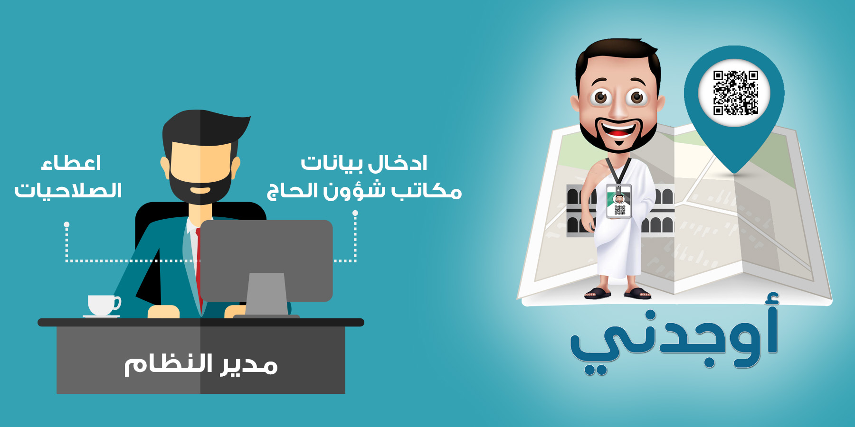
نظام أوجدني
Notes:
توفر هذه المنصة الدخول الى النظام لادخال بيانات مكاتب شؤون الحاج وإعطاء الصلاحيات من قبل مدير النظام.

Slide 7
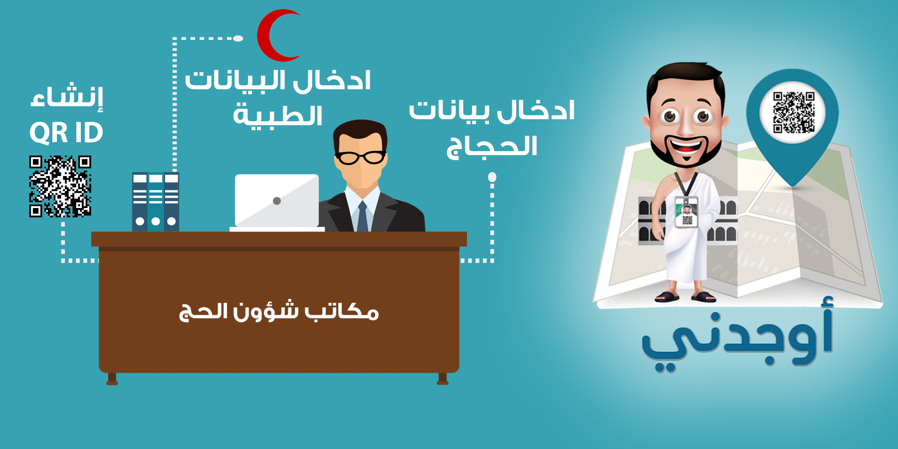
نظام أوجدني
Notes:
هذه المنصة تعطي الصلاحية لمكاتب شؤون الحج لادخال بيانات الحجاج, ادخال البيانات الطبية وبناء على ذلك يتم انشاء
QR ID

Slide 8
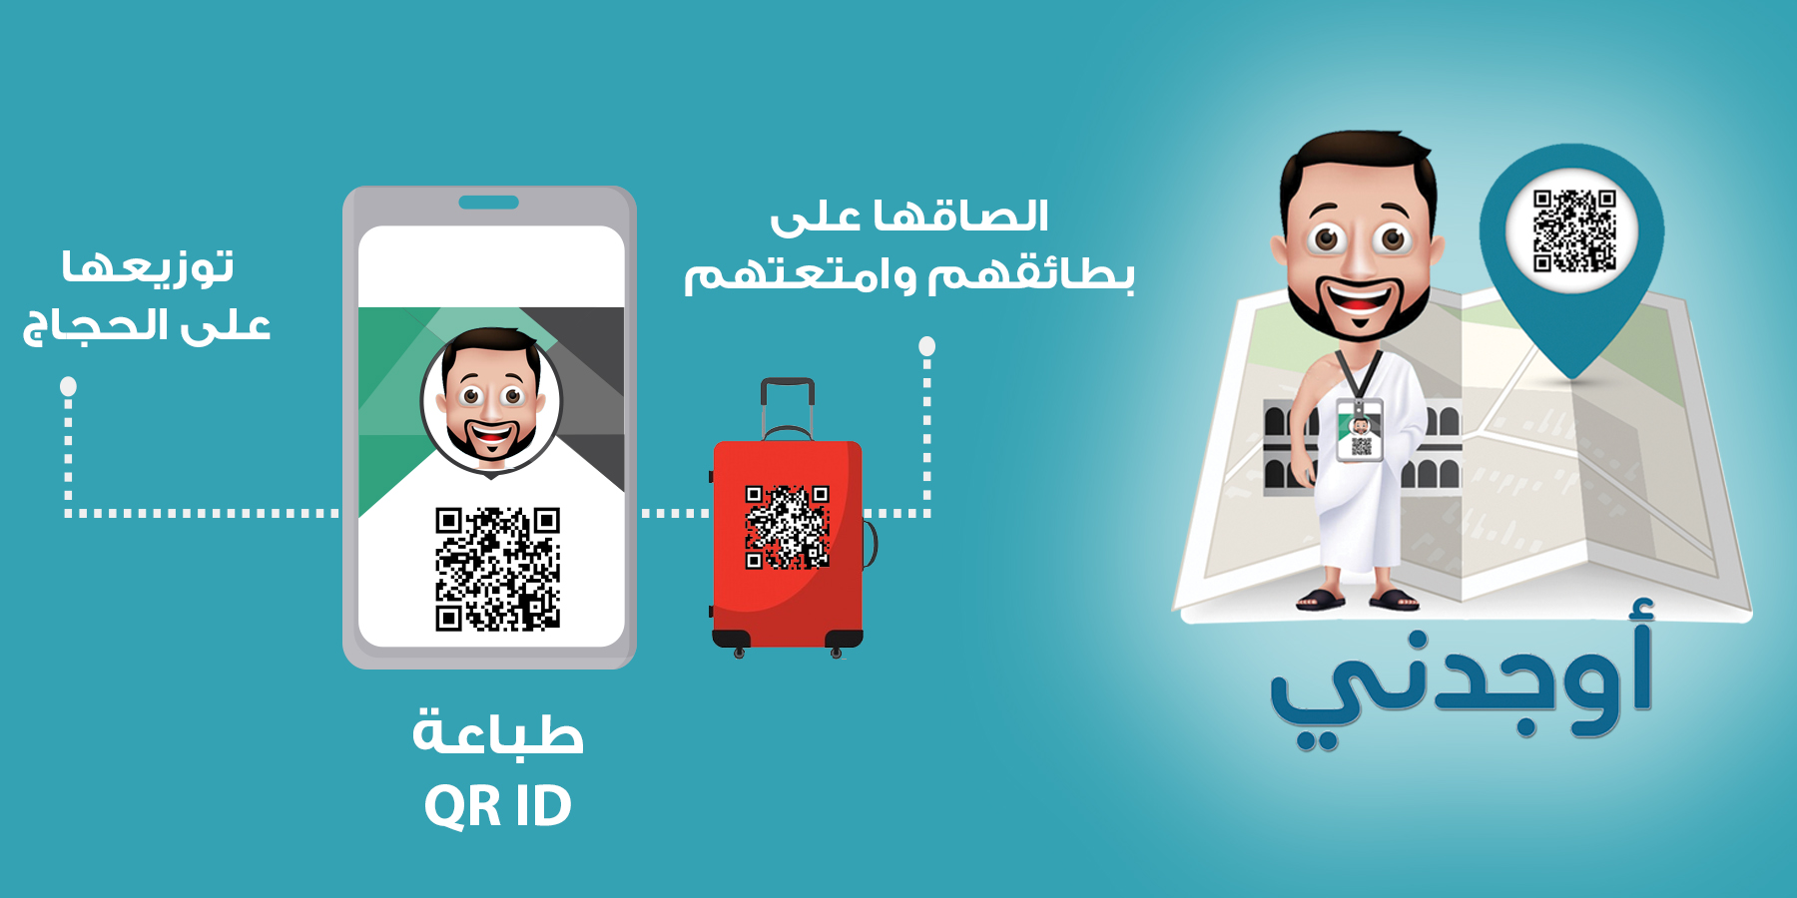
نظام أوجدني
Notes:
يتم طباعة الـ QR IDs وتسليمها للحاج.

Slide 9
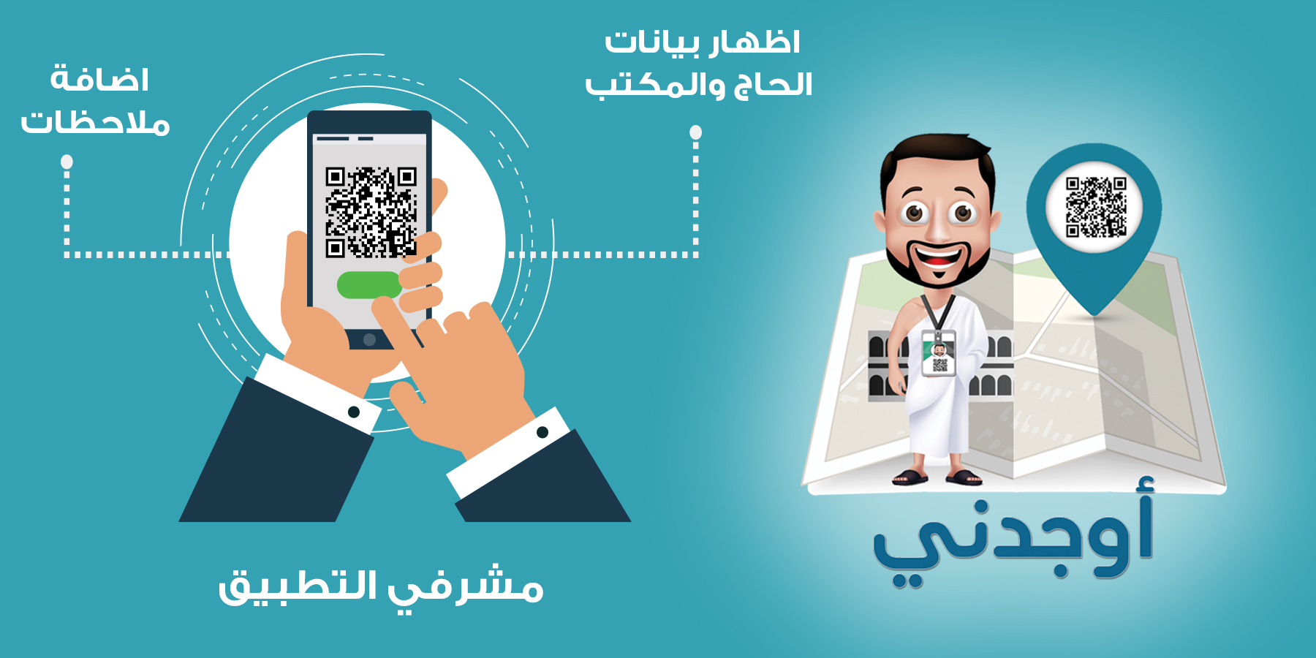
نظام أوجدني
المستخدمين
Notes:
من خلال مسحQR ID سيتم اظهار بيانات الحاج والمكتب. كما يمكن للمستخدم اضافة

Slide 10
آلية نظام أوجدني
يمكن من خلال النظام ومن خلال مستخدم تطبيق الجوال أن يقرأ بيانات الحاج عن طريق قراءة QR code من خلال التطبيق وإظهار كل معلومات الحاج من سكن ومعلومات المسؤولين عنه وأرقام تواصلهم. كما يمكن إعطاء الملاحظات حسب الحالة والتي تظهر في تبويب الملاحظات لمستخدم المسؤول عن الحاج في تطبيق الويب.

Slide 11
نظام أوجدني
يمكن من خلالها إنشاء المستخدمين وإدارة الصلاحيات وما إلى ذلك .
شاشات مكاتب شؤون الحج يمكن من خلالها إضافة الحجاج وإدارة بياناتهم وطباعة الكيو آر كود الخاص بهم والرد على الملاحظات إن وجدت عليهم خلال موسم الحج .
يمكن المشرفين والجهات المعنية أو المساعدة من الوصول لبيانات الحاج أو مفقوداته والمكتب التابع له لإرشاده أو إسعافه أو التبليغ بملاحظة عنه تظهر للمسؤولين عنه.

Slide 12
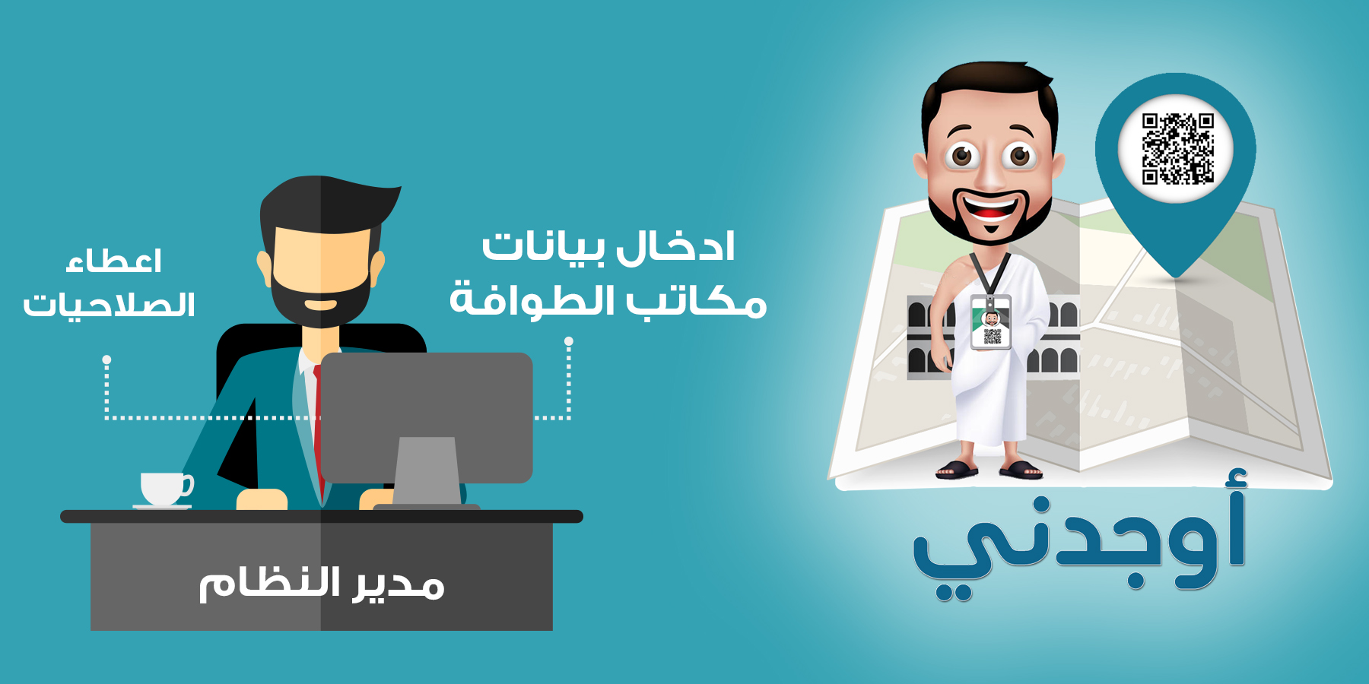
نظام أوجدني
الخطوة الأولى :

Slide 13
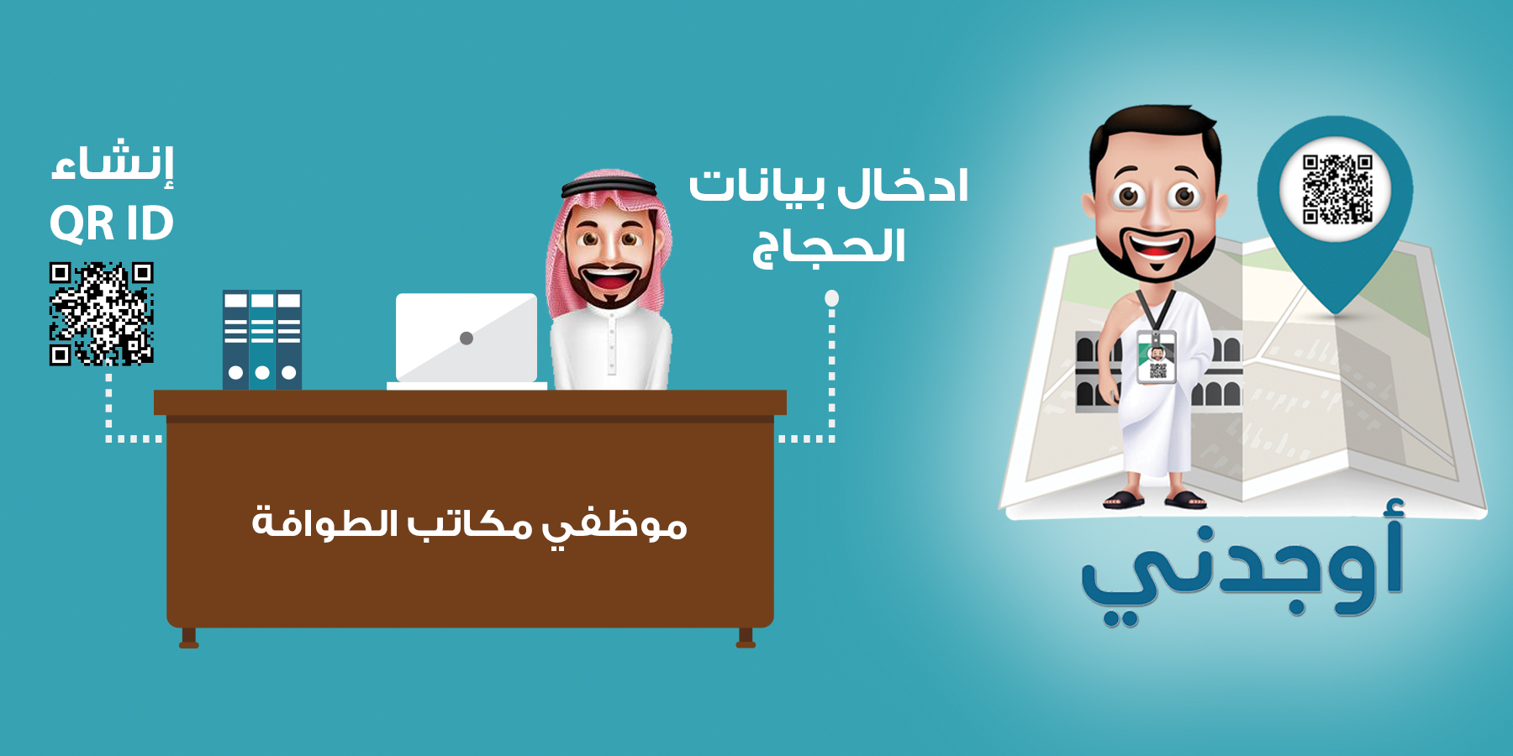
نظام أوجدني
شرح آلية عمل النظام بالصور :
الخطوة الثانية :

Slide 14
نظام أوجدني
شرح آلية عمل النظام بالصور :
الخطوة الثالثة :

Slide 15
نظام أوجدني
شرح آلية عمل النظام بالصور :
الخطوة الرابعة :

